Slide 1
Система Умного Туризма
PATRIOT063G
Выполнил:
Лернер Владислав Игоревич

Slide 2

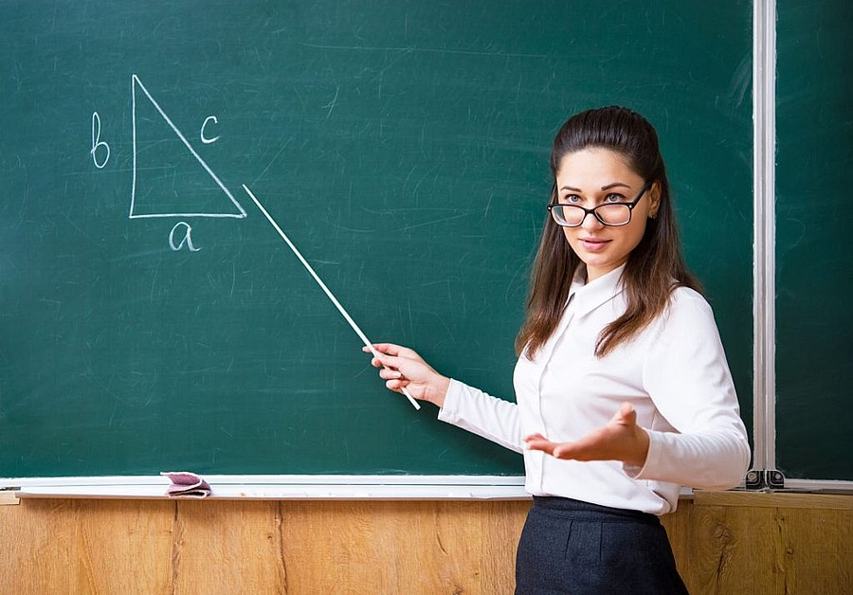
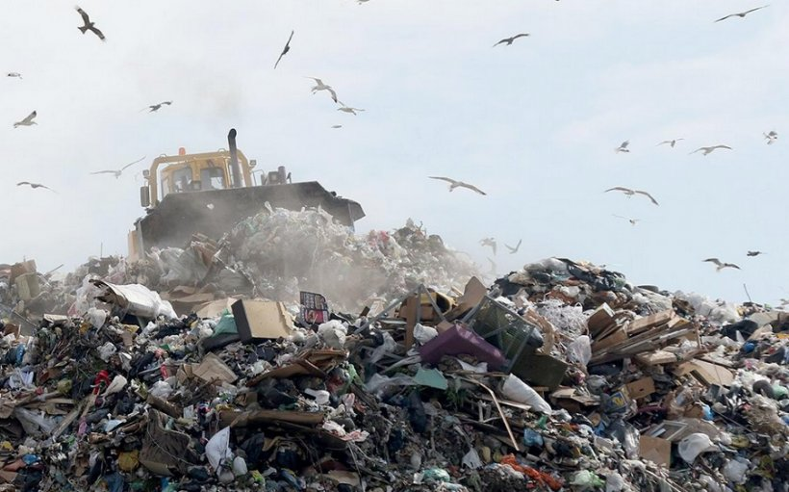
Проблема которую решает этот проект:
1) Плохая заинтересованность молодёжи в истории
2) Устаревшие методы передачи информации
3) Низкий уровень урбанизации

Slide 3
Цель:
Повысить вовлечённость молодёжи в историю России, в частности, города Севастополя, а так же привить «настоящий патриотизм»
Задачи:
Создать модель нейросети и обучить
Разработать необходимое ПО для работы
Разработать макет стенда
Запрограммировать платы
Собрать прототип
Протестировать
Сделать доработку и ещё раз протестировать

Slide 4
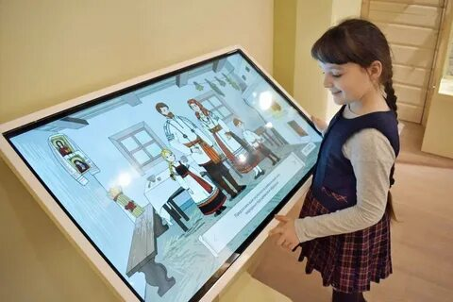
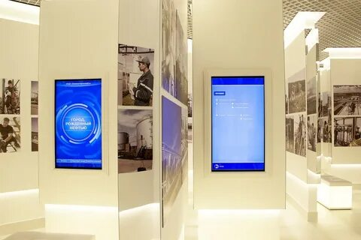
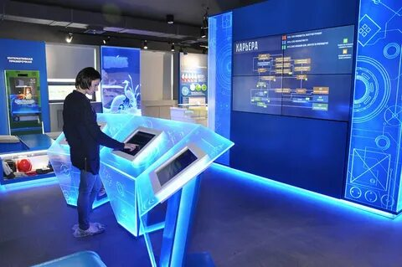
Аналог:
Интерактивные стенды
+ Широко используются
+ Удобнее в эксплуатации
Имеют строго заложенную программу
Не имеют вариативности

Slide 5
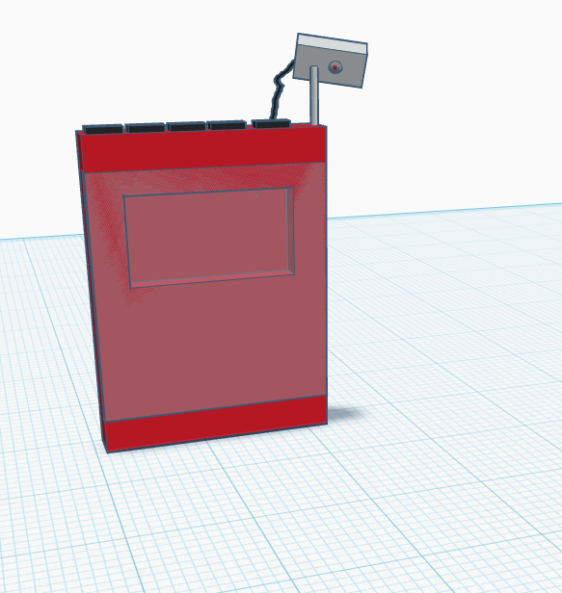
Проектирование:

Slide 6
Сроки выполнения:
3 месяца с начала выполнения
Команда
ML инженер
Электротехник
Программист микроэлектроники
Инженер (2 шт)

Slide 7
Ресурсы:
Человеческие
Материальные (материалы, платы, оборудование)
Виртуальные (необходимое ПО)
Денежные (от 100000руб)

Slide 8
Уникальность:
Использование AI для отслеживания эмоций человека для подбора контента
и метода передачи информации (текст/видео/рассказ и тп). Благодаря своей
конструкции, оснащённой аккумуляторами и солнечными батареями, такой модуль
может работать 24/7. А с помощью протокола LoRaWAN, станция может общаться с
серверами и обновлять свои данные без перерыва, попутно обучаясь.
Уникальность в туризме:
Т.к. проект экологически безопасен, он внедрён в окружающую среду рядом с
историческими объектами. Таким образом, проект привлекает СМИ, которые
в свою очередь распространяют данный инфоповод на всю страну. А новый
«формат обучения» ускорит поток туристов в день. Используя модель контент
и формат подачи может: а) настраиваться б) быть уникальным.

Slide 9
ВОЗМОЖНОСТИ РАЗВИТИЯ ПОСЛЕ РЕАЛИЗАЦИИ

Slide 10
Например, реализовать внедрение в систему умного города, для контроля
обстановки около объекта, вызова медицинской помощи в случае необходимости

Slide 11

Разрешите поблагодарить Вас за внимание

